Slide 1

Power Java
제24장 입출력

Slide 2
이번 장에서 학습할 내용
스트림을 이용한 입출력에 대하여 살펴봅시다.
스트림이란?
스트림의 분류
바이트 스트림
문자 스트림
형식 입출력
명령어행에서 입출력
파일 입출력

Slide 3
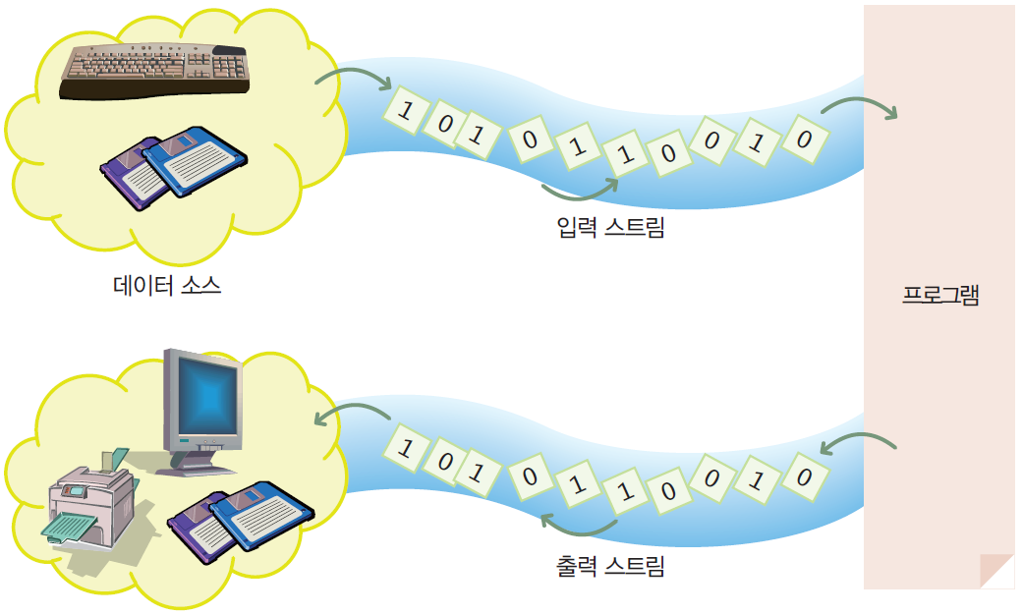
스트림(stream)
스트림(stream)은 “순서가 있는 데이터의 연속적인 흐름”이다.
스트림은 입출력을 물의 흐름처럼 간주하는 것이다.
그림24-1. 스트림의개념

Slide 4
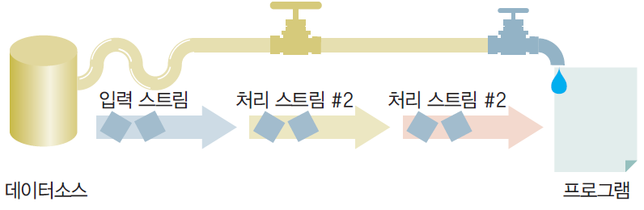
스트림들은 연결될 수 있다.
그림 24-2. 스트림은 연결될 수 있다.

Slide 5
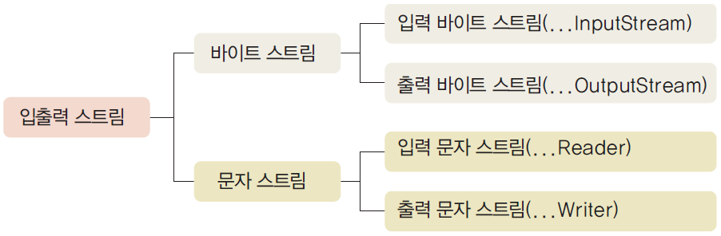
스트림의 종류
입출력의 단위에 따라서 분류
그림24-3. 스트림의 분류

Slide 6
바이트 스트림과 문자 스트림
바이트 스트림(byte stream)은 8비트의 바이트 단위로 입출력하는 클래스
  이진 데이터를 읽고 쓰기 위하여 사용
  클래스 이름에 InputStream(입력)과 OutputStream(출력)이 붙는다.
문자 스트림(character stream)은 문자 단위로 입출력하는 클래스
  문자 스트림은 유니코드 단위로 입출력한다.
  클래스 이름에 Reader(입력)와 Writer(출력)가 붙는다.

Slide 7
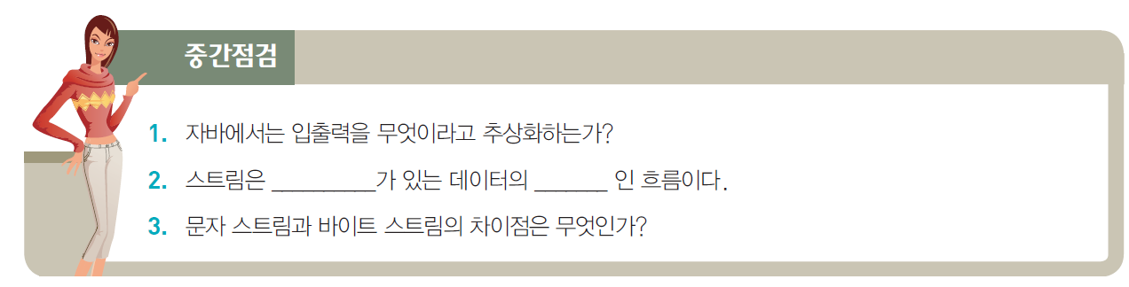
중간 점검 문제

Slide 8
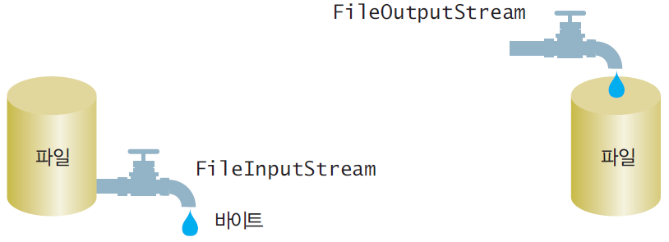
바이트 스트림
8비트의 바이트 단위로 입출력을 수행하는 스트림
모든 바이트 스트림은 InputStream과 OutputStream에서 파생된다.
그림24-4. 파일 입출력 바이트 스트림

Slide 9
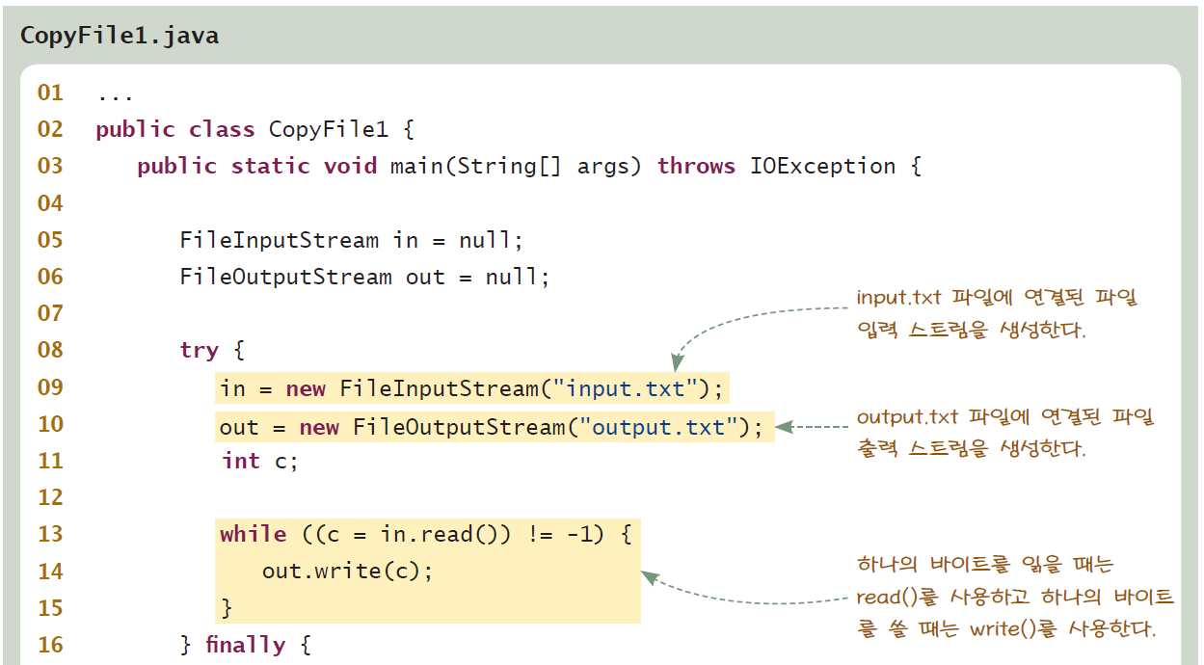
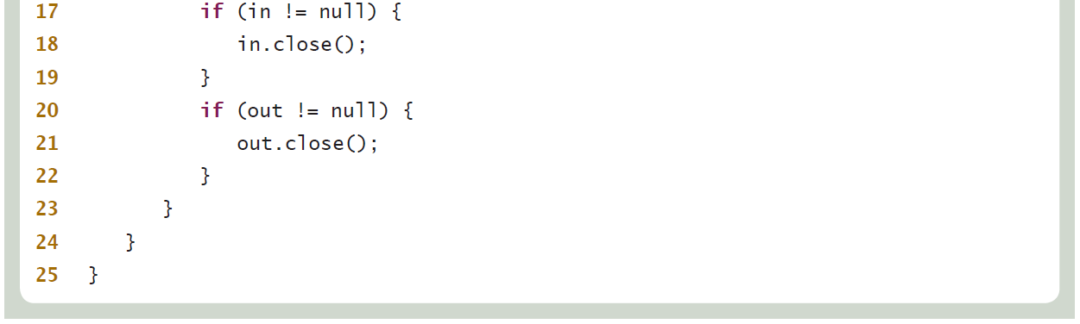
파일 입출력 바이트 스트림

Slide 10
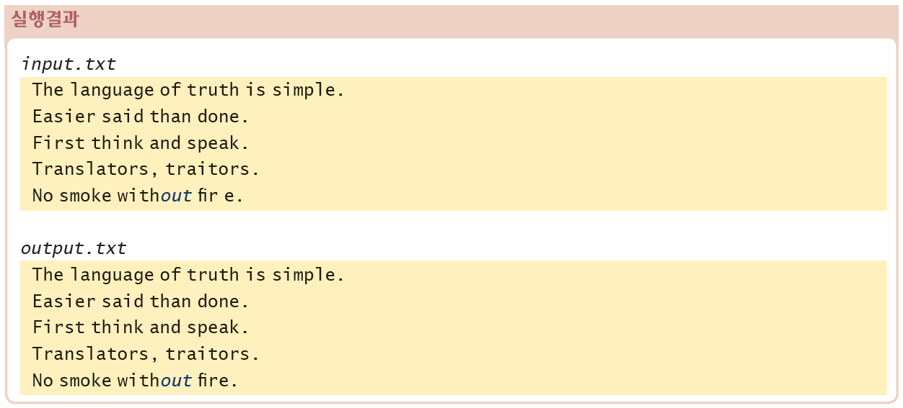
예제

Slide 11
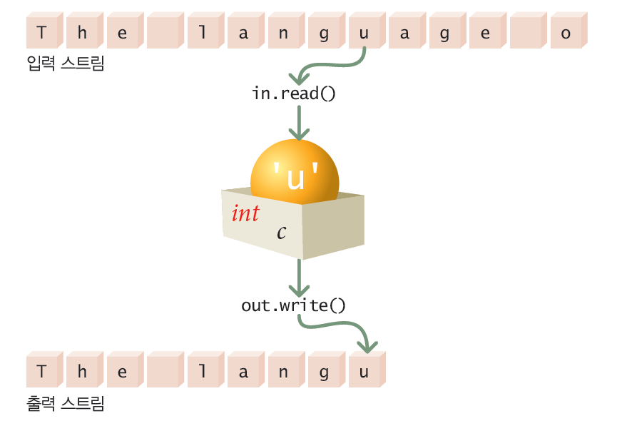
예제

Slide 12
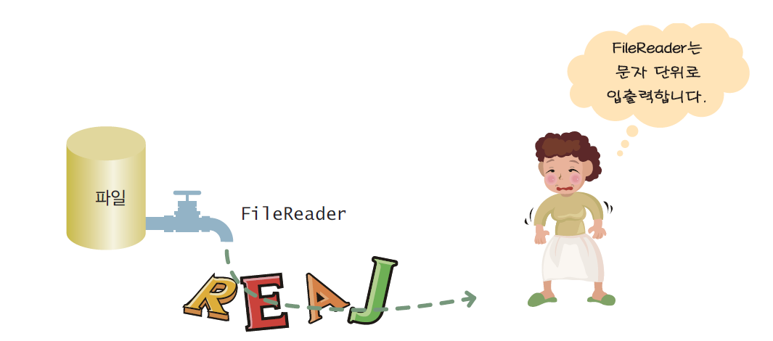
문자 스트림
문자 스트림은 입출력 단위가 문자
자바 플랫폼은 유니코드를 사용해서 문자를 저장한다.
문자 스트림은 자동적으로 이 유니코드 문자를 지역 문자 집합으로 변환한다.
파일 문자 스트림을 살펴보자.
그림24-5. 문자 스크림의 개념

Slide 13
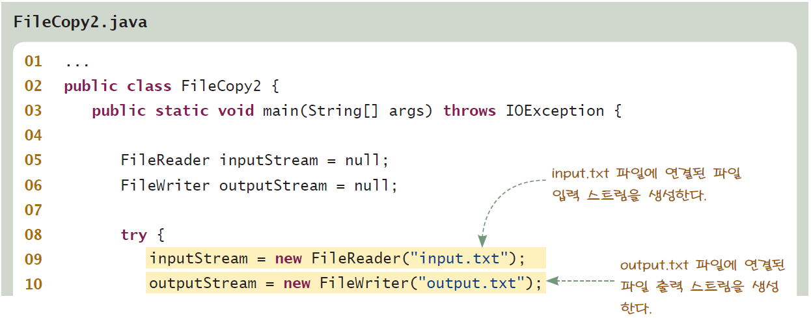
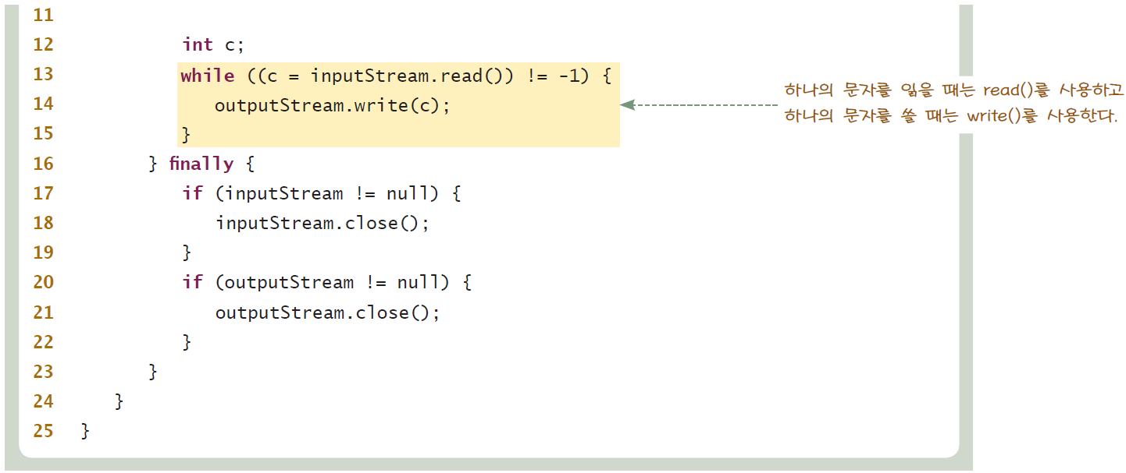
문자 스트림

Slide 14
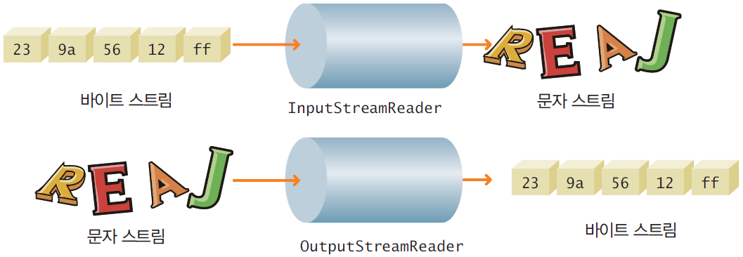
InputStreamReader와 OutputStreamWriter 클래스
바이트 스트림과 문자 스트림을 연결하는 클래스
그림 24-6. 브릿지 스트림

Slide 15
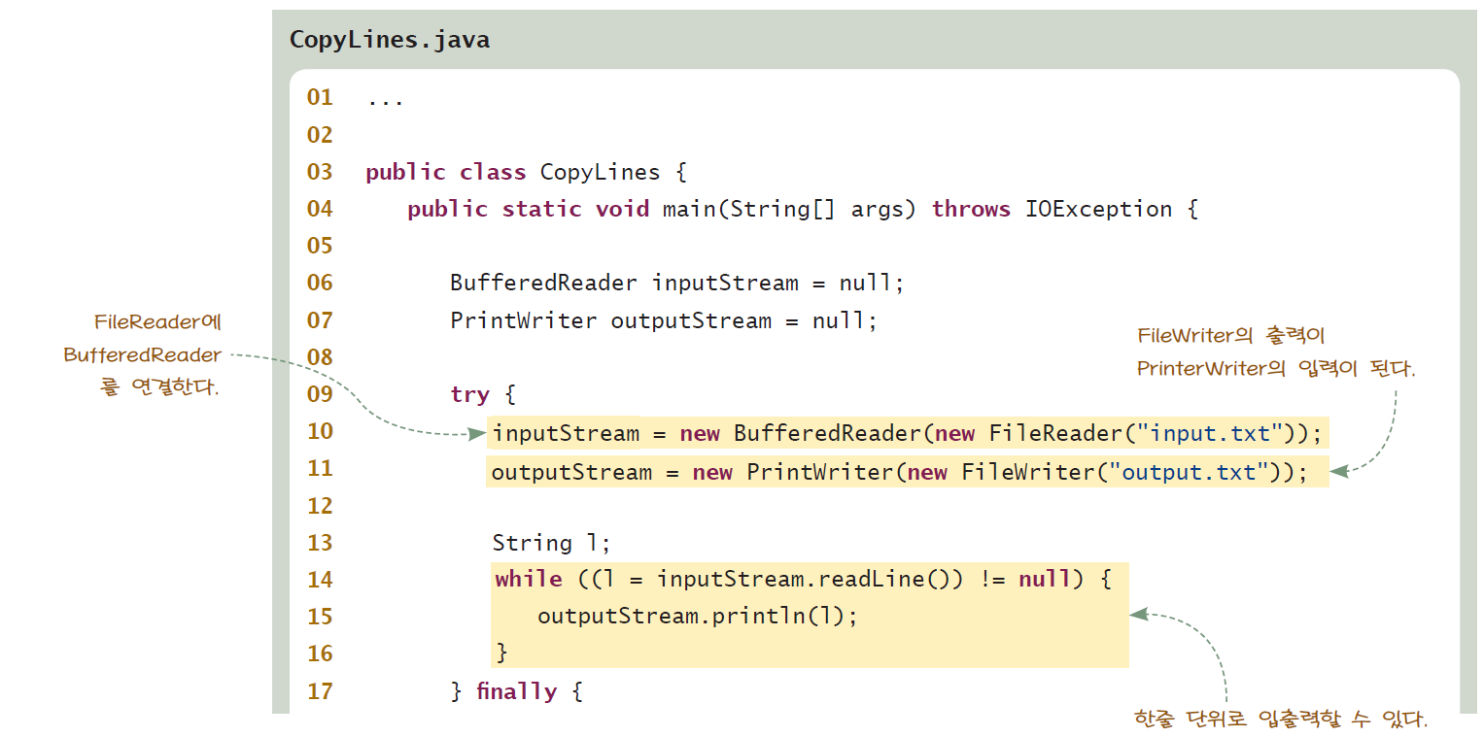
줄단위의 입출력

Slide 16
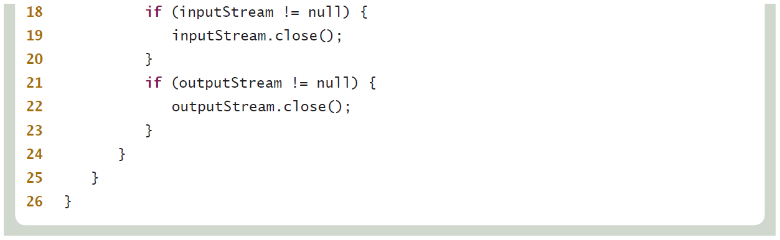
줄단위의 입출력

Slide 17
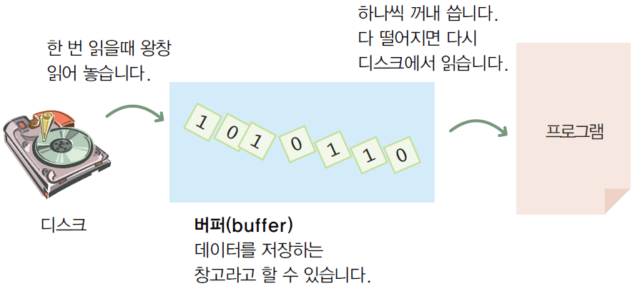
버퍼 스트림
그림24-7. 버퍼 스트림의 개념

Slide 18
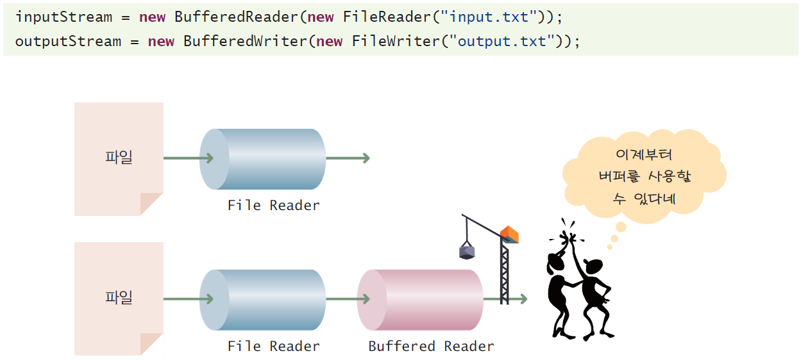
버퍼 스트림의 연결

Slide 19
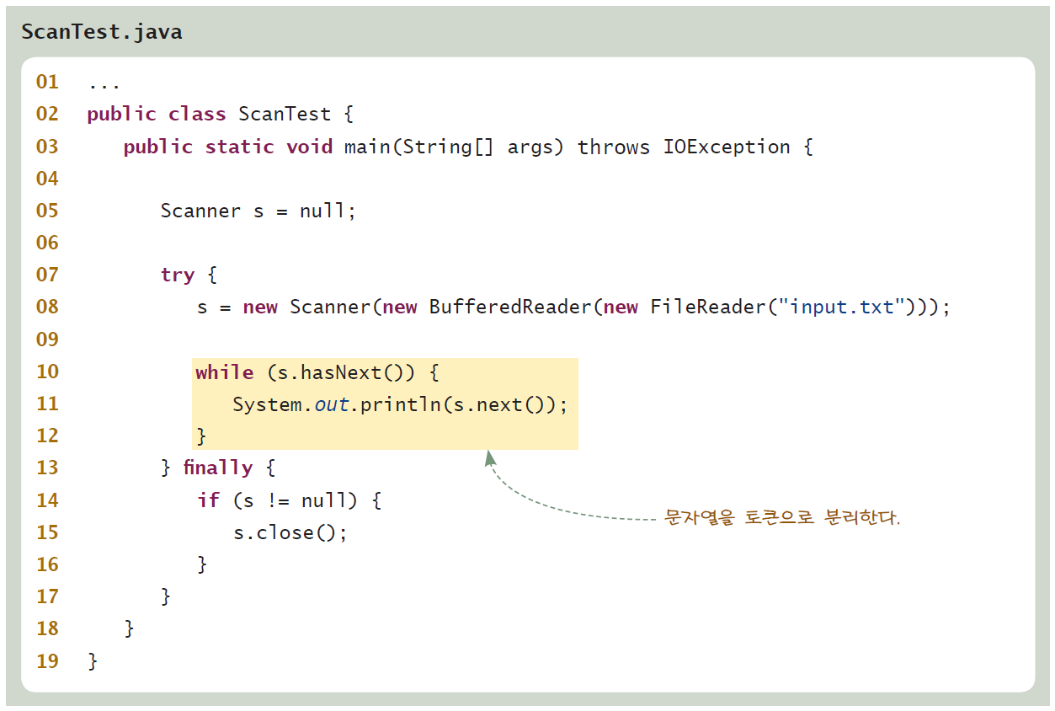
Scanner 클래스로 입력을 토큰으로 분리하기
The
language
of
...

Slide 20
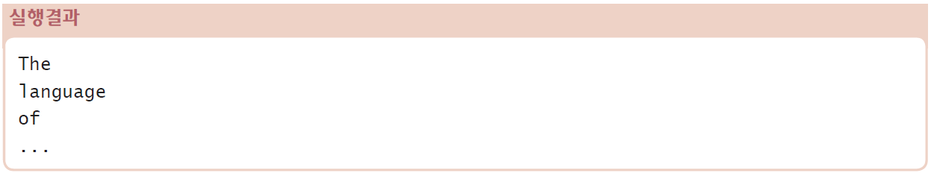
예제
The
language
of
...

Slide 21
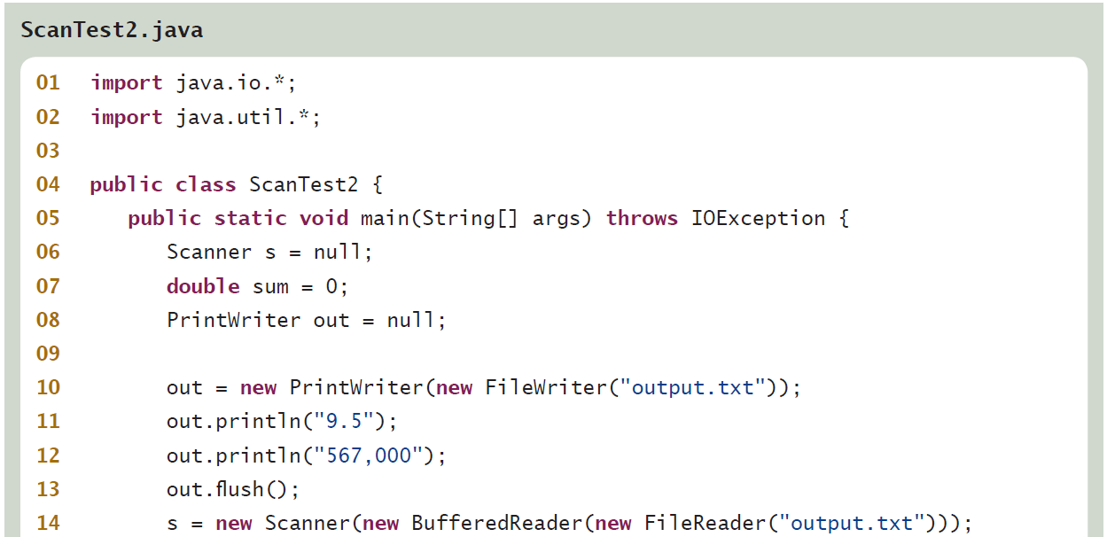
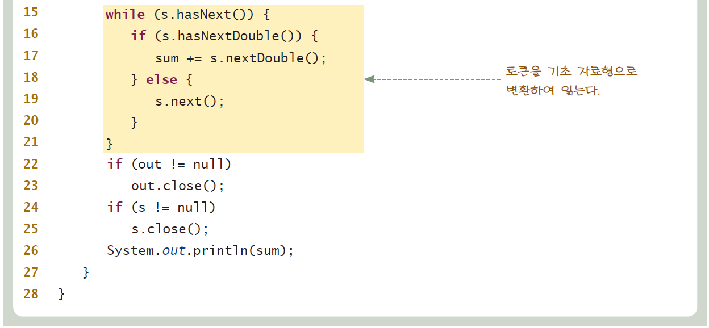
Scanner 클래스로 기초 자료형 읽기
The
language
of
...

Slide 22
예제
The
language
of
...

Slide 23
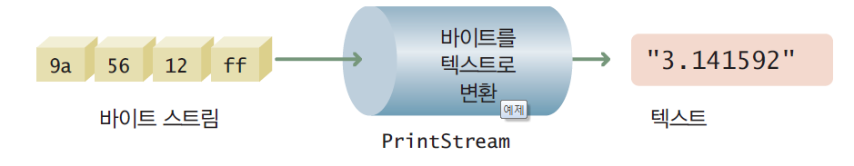
PrintStream 클래스와 PrintWriter 클래스
그림24-7. PrintStream의 개념

Slide 24
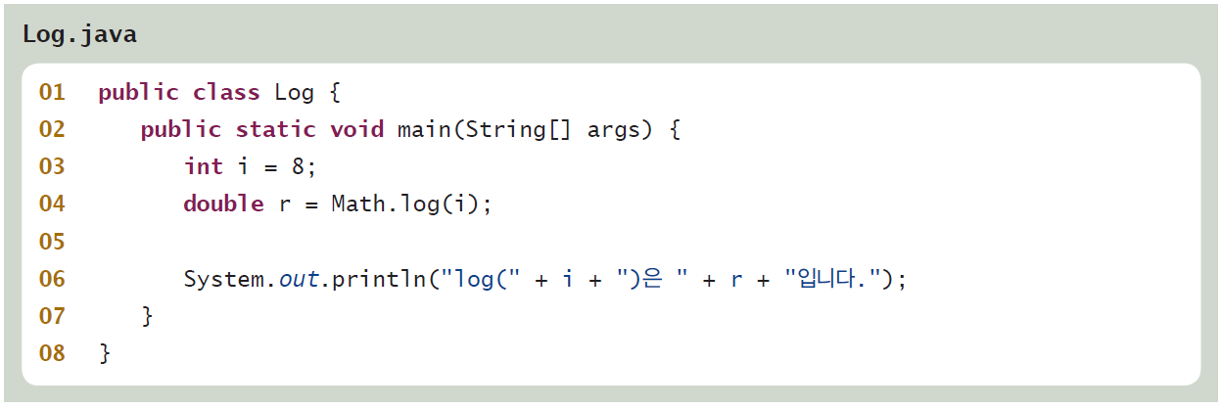
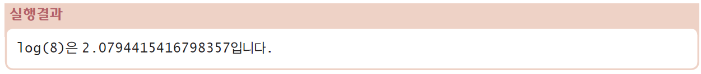
print()와 println()메소드

Slide 25
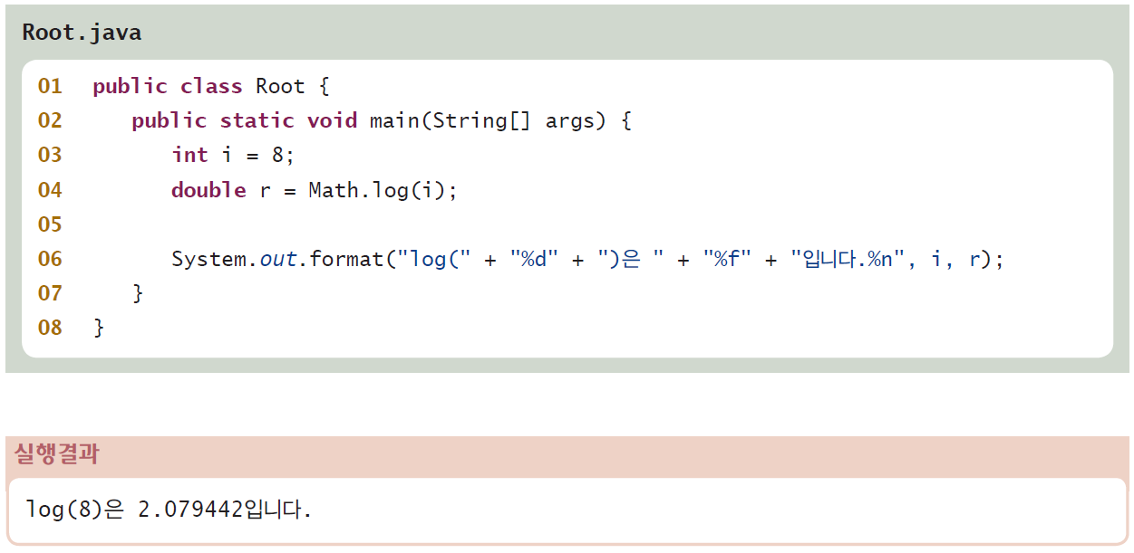
format()메소드
변화를 원한다면,
제일 먼저 자신이 변화할 수 있다는 것과
변화하기까지 포기하지 않고
계속해서 노력할 수 있다는 것을 믿어야 한다.

Slide 26
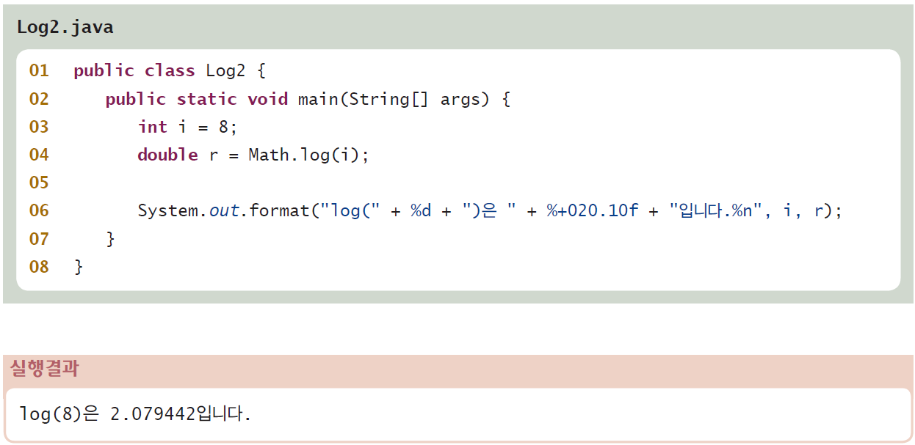
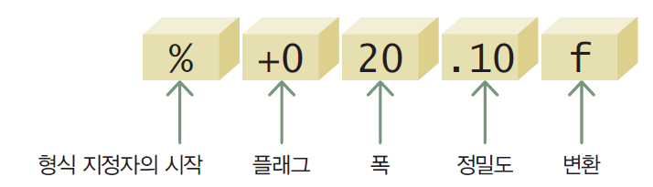
format()메소드
변화를 원한다면,
제일 먼저 자신이 변화할 수 있다는 것과
변화하기까지 포기하지 않고
계속해서 노력할 수 있다는 것을 믿어야 한다.
그림24-8. 형식 지정자

Slide 27
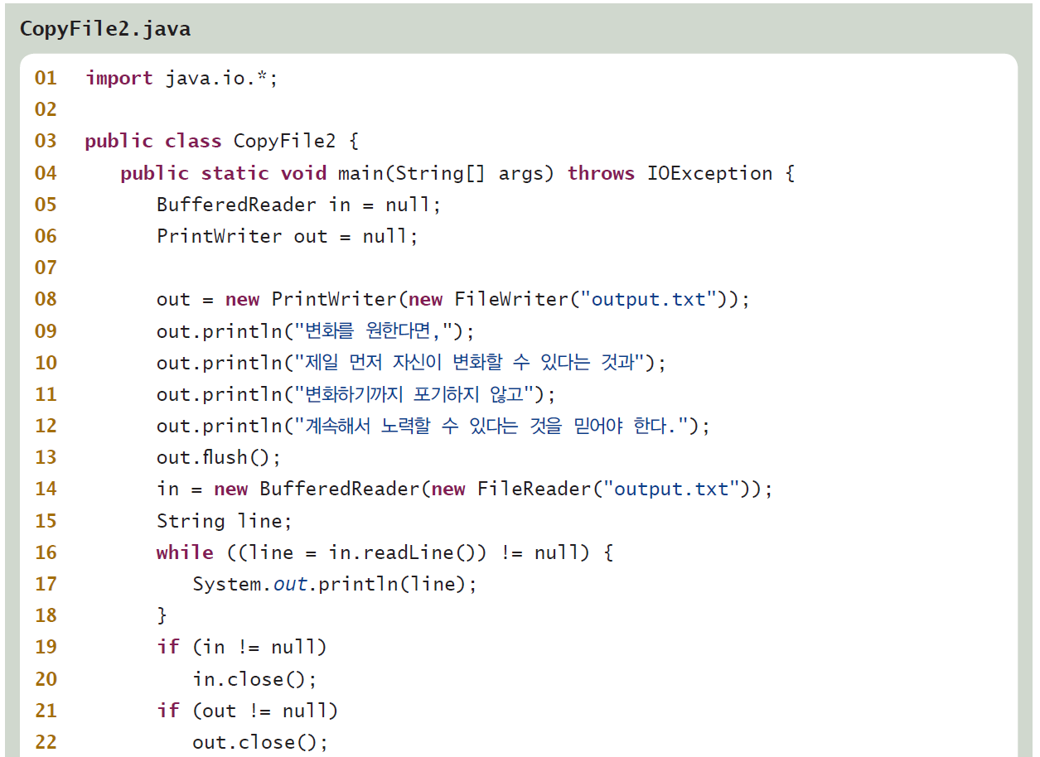
예제

Slide 28
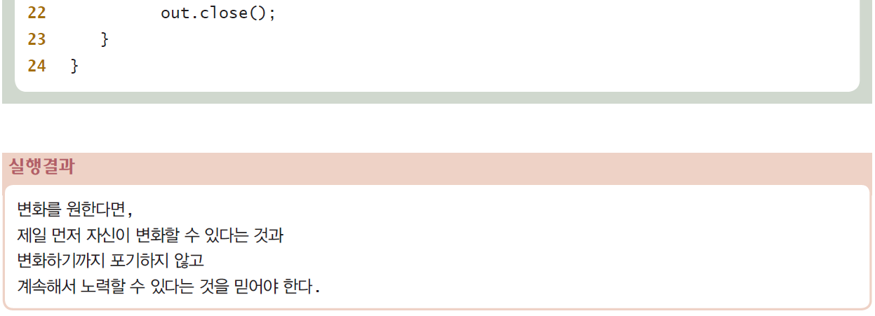
예제

Slide 29
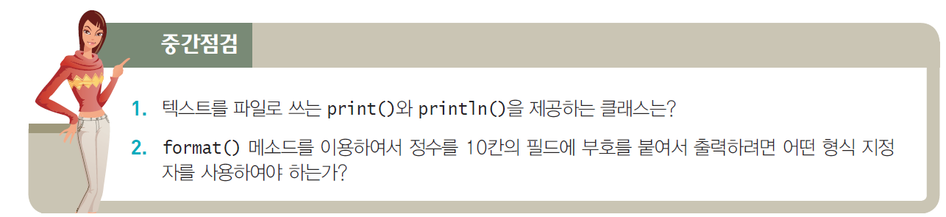
중간점검

Slide 30
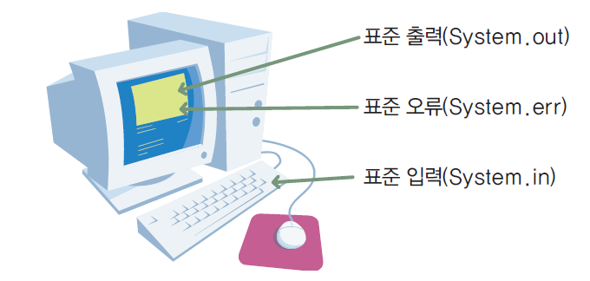
명령어 행에서 입출력
표준 스트림은 많은 운영 체제의 특징이다
기본적으로 키보드에서 읽으며 모니터로 출력한다.

Slide 31
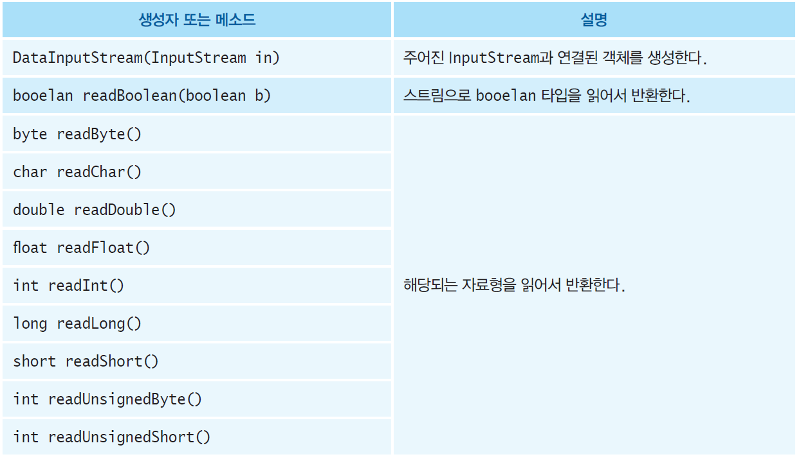
DataInputStream 과 DataOutputStream 클래스
DataInputStream 과 DataOutputStream 클래스는 기초 자료형 단위로 데이터를 읽고 쓸 수 있다.

Slide 32
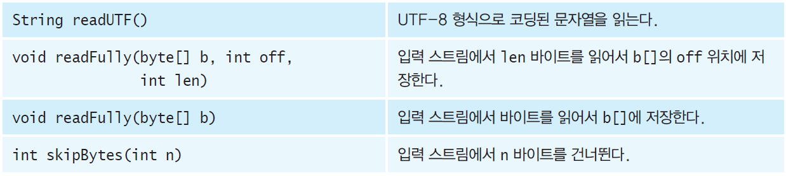
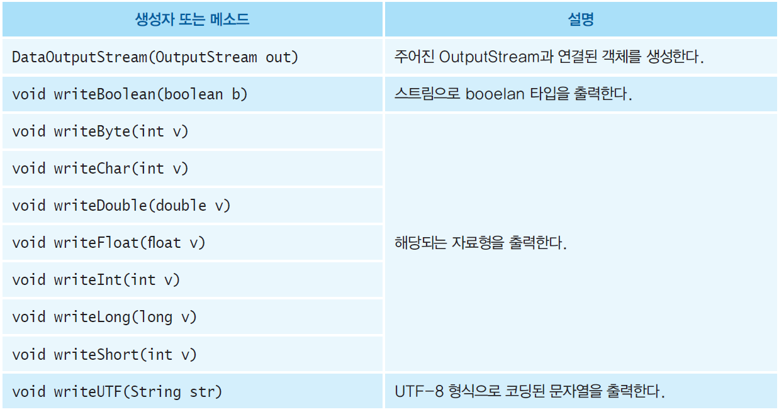
DataInputStream 과 DataOutputStream 클래스
DataInputStream 클래스의 생성자와 메소드를 살펴보자.

Slide 33
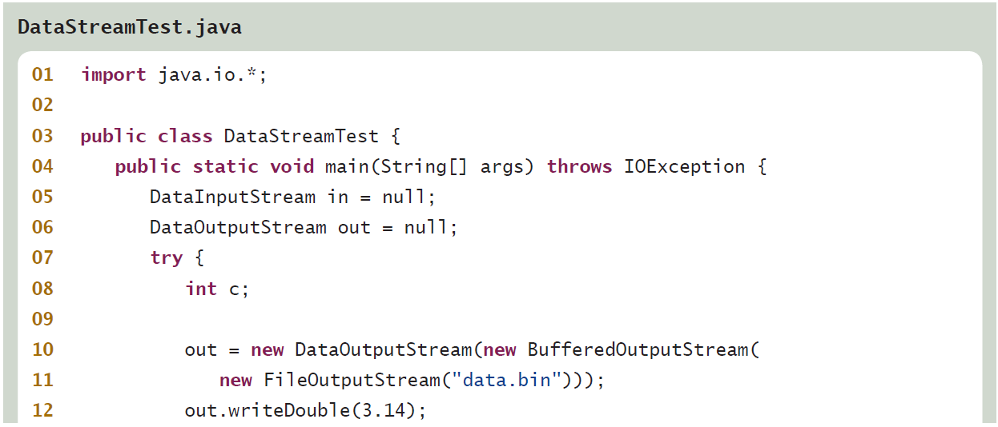
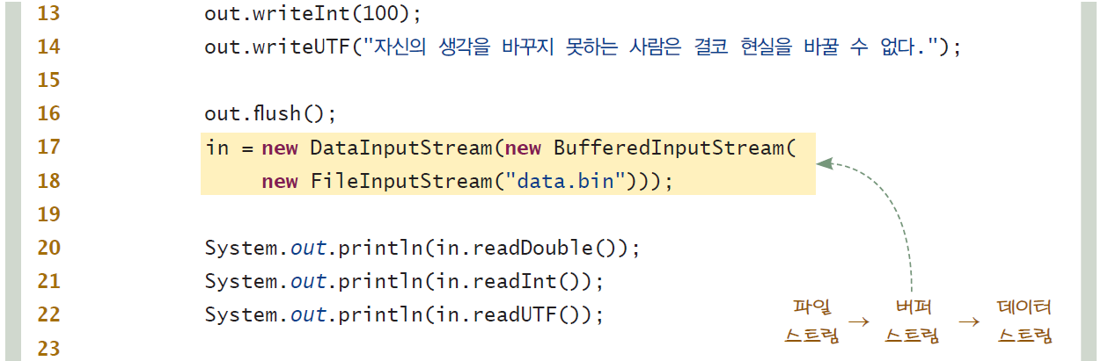
예제

Slide 34
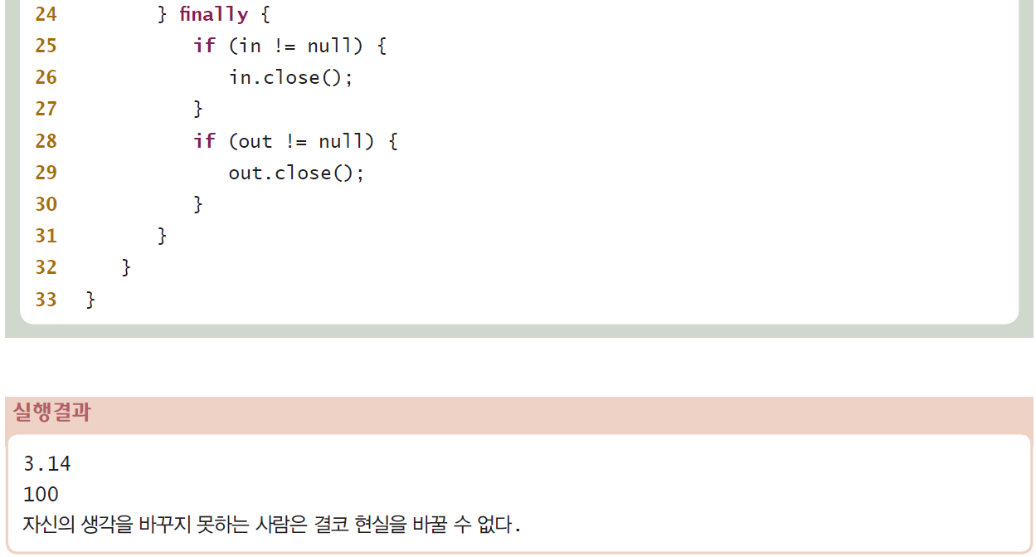
예제

Slide 35
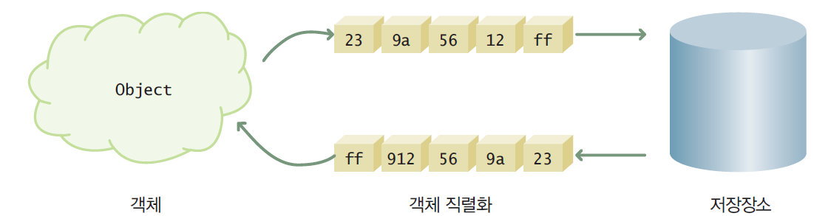
ObjectInputStream과 ObjectOutputStream 클래스
직렬화(serialization):
  객체가 가진 데이터들을 순차적인 데이터로 변환하는 것
그림24-9. 객체 직렬화의 개념

Slide 36
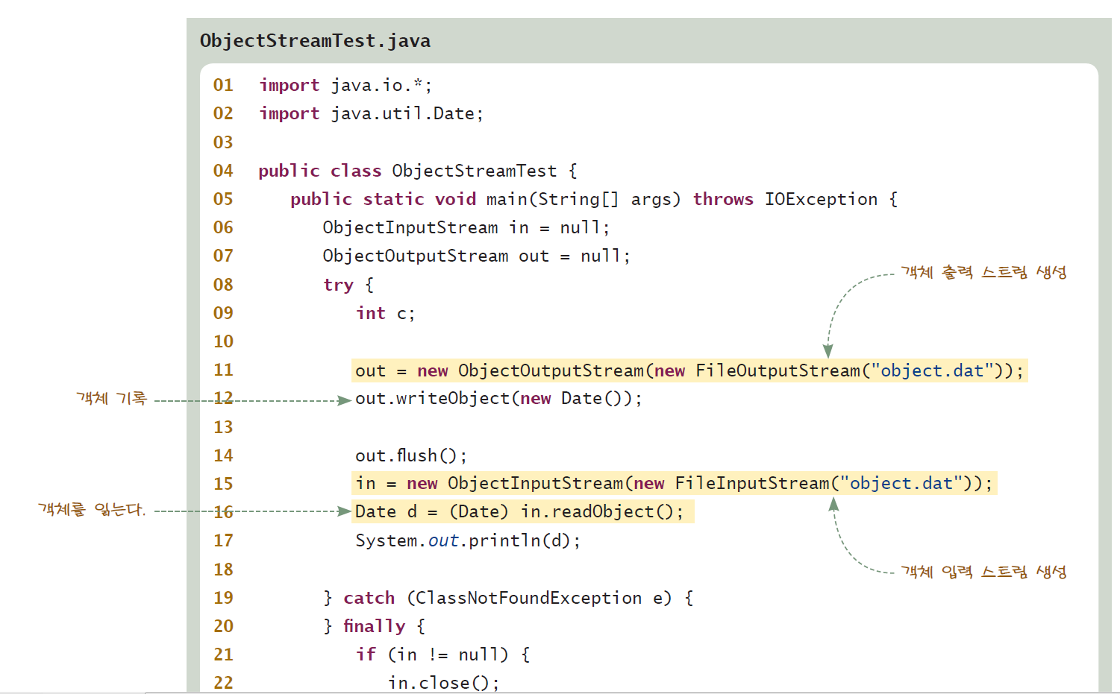
예제

Slide 37
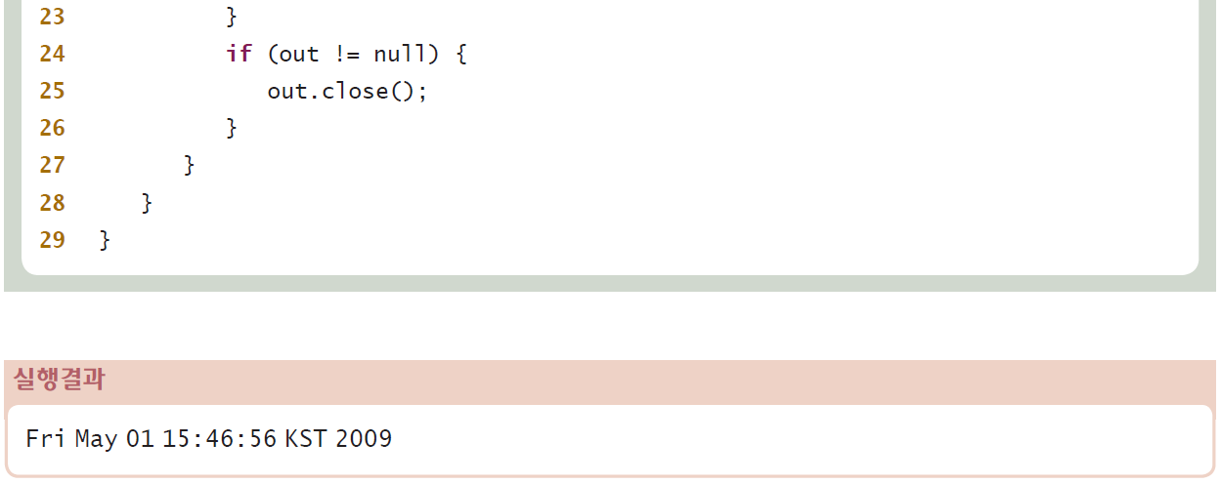
예제

Slide 38
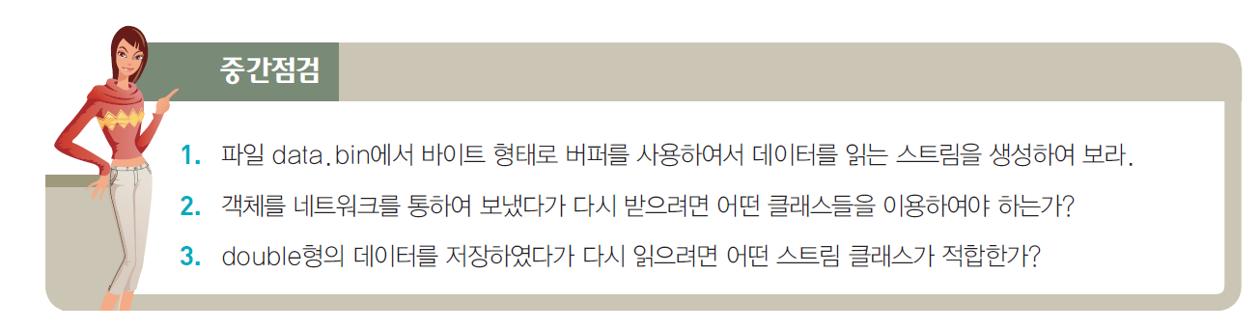
중간 점검 문제

Slide 39
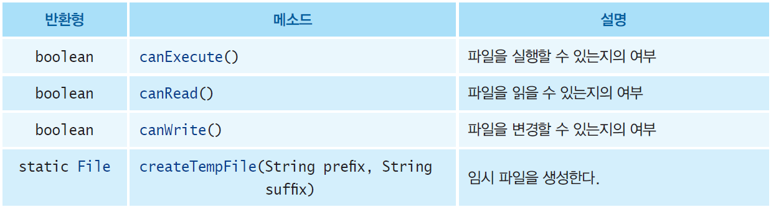
File 객체
File 클래스는 파일을 나타낸다.
파일에 대한 여러 가지 메소드를 제공

Slide 40
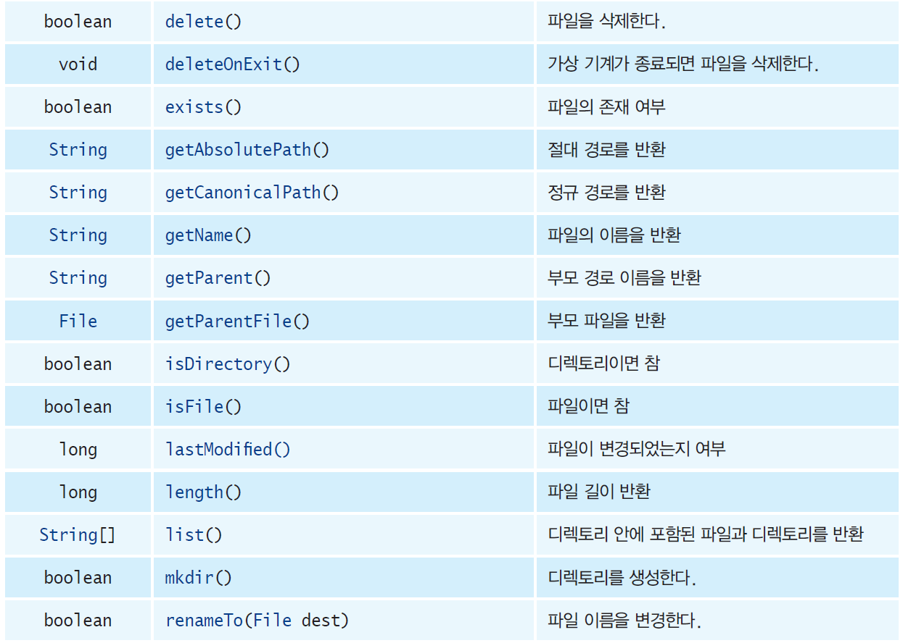
File 객체

Slide 41
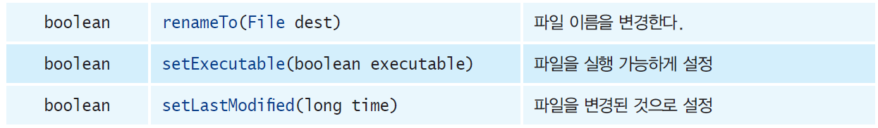
File 객체
다음 문장은 파일을 현재 시간으로 변경한다.

Slide 42
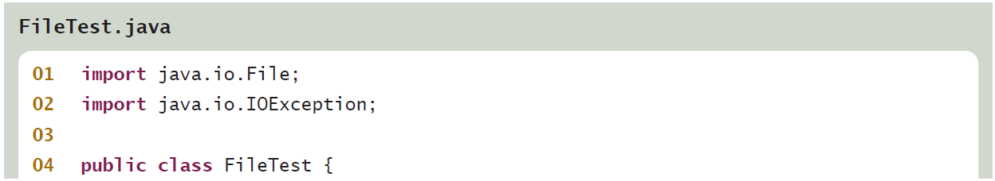
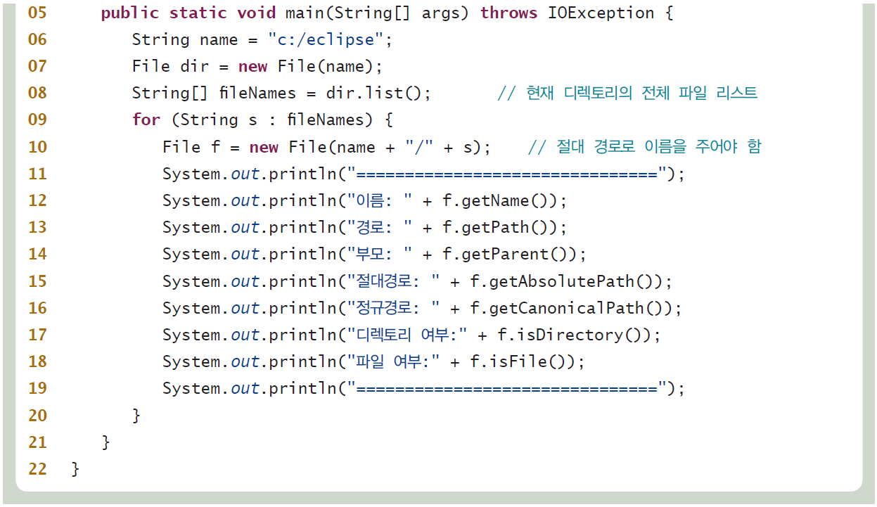
예제

Slide 43
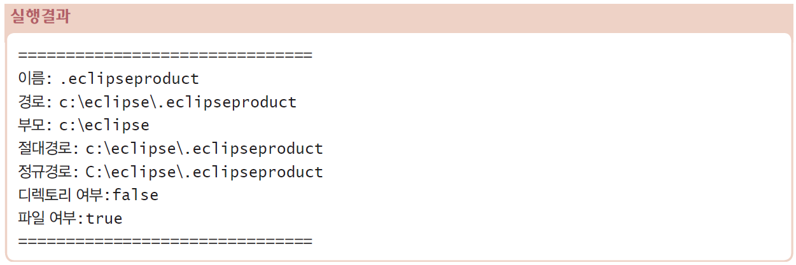
예제
===============================
이름: .eclipseproduct
경로: c:\eclipse\.eclipseproduct
부모: c:\eclipse
절대경로: c:\eclipse\.eclipseproduct
정규경로: C:\eclipse\.eclipseproduct
디렉토리 여부:false
파일 여부:true
===============================
...

Slide 44
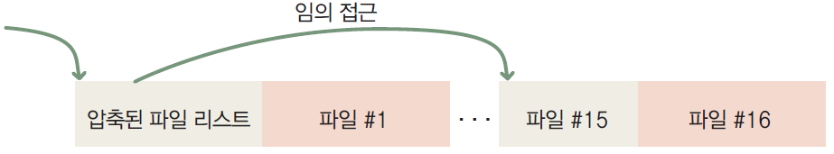
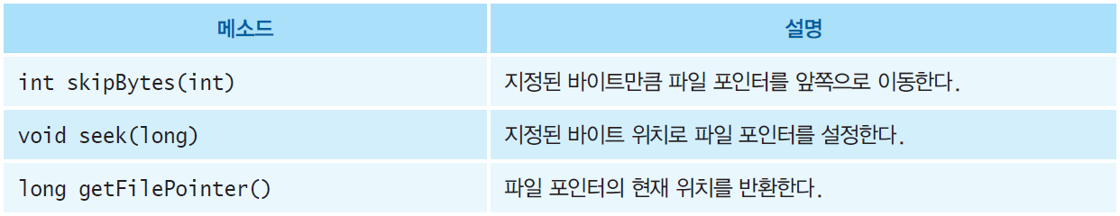
임의 접근 파일
임의 접근 파일은 파일에 비순차적인 접근을 가능하게 한다.

Slide 45
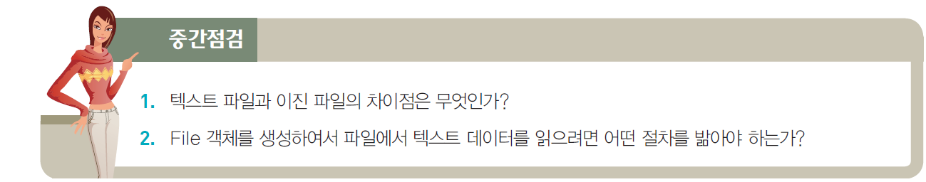
중간점검

Slide 46


Q & A

